Slide 1
Работа ученика 4 класса
Беккаева Олега

Slide 2
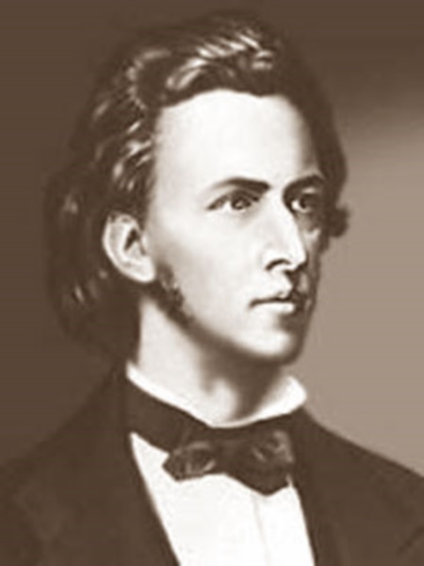
День рождения: 01.03.1810 года Возраст: 39 лет Композиторская техника Шопена весьма нетрадиционна и во многом отступает от принятых в его эпоху правил и приемов. Шопен был непревзойденным творцом мелодий, он одним из первых привнес в западную музыку неизвестные ей до этого славянские ладовые и интонационные мотивы и таким образом подорвал незыблемость классической ладогармонической системы, сложившейся к концу 18 в.

Slide 3
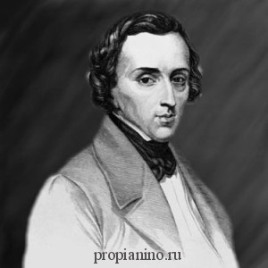
ШОПЕН,ФРИДЕРИК,ФРАНЦИШЕК (фр. Chopin, Frderic Franois; польск. Szopen, Fryderyk Franciszek) (1810–1849), польский композитор и пианист, долгое время живший и работавший во Франции (поэтому закрепилась французская транскрипция его имени). Шопен – один из немногих композиторов, сочинявших практически только для фортепиано. Он не написал ни оперы, ни симфонии, его не привлекал хор, в его наследии нет ни одного струнного квартета. Но его многочисленные фортепианные пьесы в самых разных формах – мазурки, полонезы, баллады, ноктюрны, этюды, скерцо, вальсы и прочее – это всеми признанные шедевры.

Slide 4
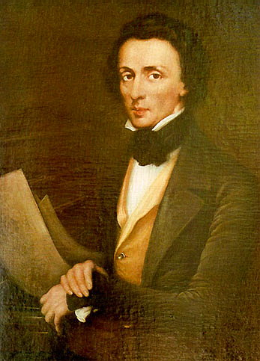
Жизнь. Фридерик Шопен родился в 1810, вероятно, 22 февраля, в Желязовой Воле под Варшавой. Его отец Никол (Миколай) Шопен, французский эмигрант, служил гувернером и школьным учителем; мать воспитывалась в дворянской семье. Уже ребенком Шопен проявил яркие музыкальные способности; в 7 лет его начали учить игре на фортепиано, и в том же году был издан сочиненный им маленький полонез соль минор. Вскоре он стал баловнем всех аристократических салонов Варшавы. В богатых домах польской знати он приобрел вкус к роскоши и подчеркнутую изысканность манер.

Slide 5
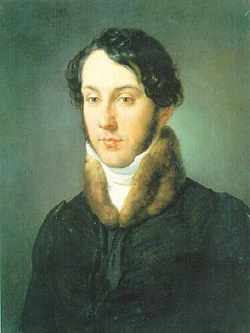
В 1823 Шопен поступил в Варшавский лицей, продолжая заниматься музыкой частным образом с Иосифом Эльснером, директором Варшавской консерватории. В 1825 его пригласили выступить перед российским императором Александром I, и после концерта он получил награду – бриллиантовый перстень. В 16 лет Шопен был принят в консерваторию; ее окончание в 1829 формально завершило музыкальное образование Шопена. В том же году, стремясь познакомить со своим искусством издателей и публику, Шопен дал два концерта в Вене, где критики высоко оценили его произведения, а дамы – превосходные манеры.

Slide 6
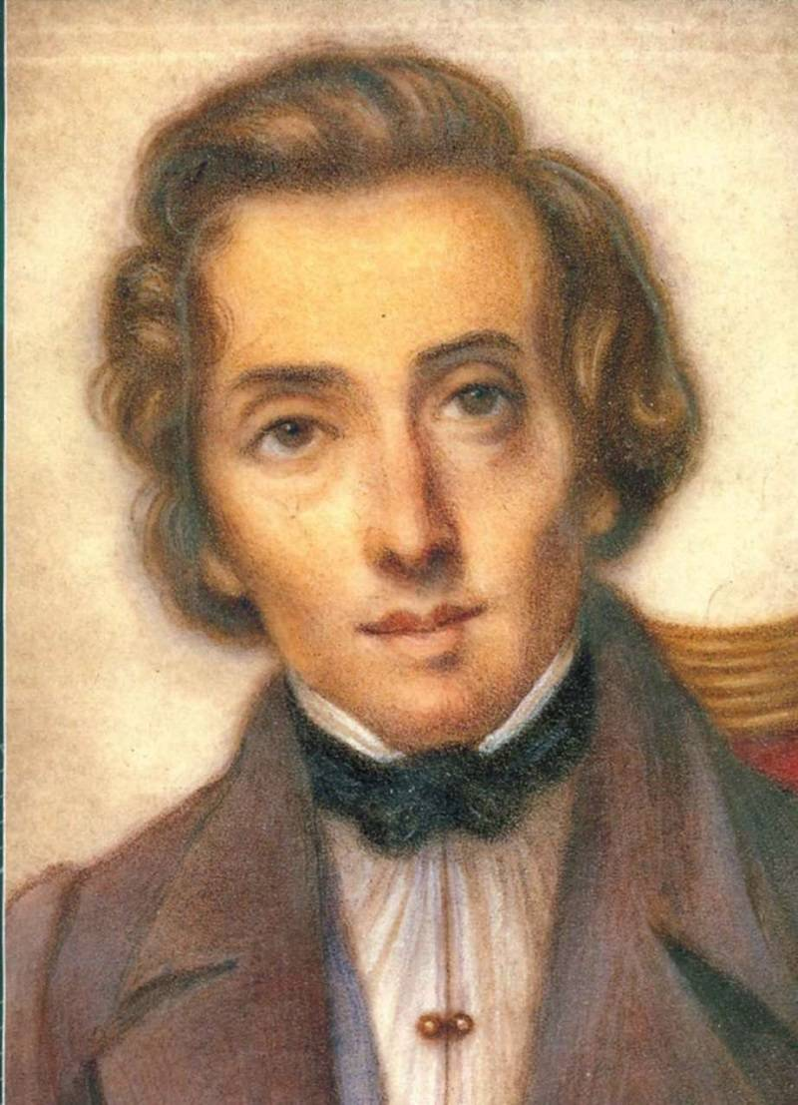
Умер 17 октября 1849 г. в Париже, похоронен на кладбище Пер-Лашез. В завещании Шопен просил отвезти его сердце на родину, в Польшу, что и было исполнено. Сердце композитора покоится в варшавском костёле Святого Креста.

